Slide 1

슬기로운
제주살이
화려한 만다린 나를 감싸네
공선아, 김선홍. 정성윤

Slide 2

목록
1.
개발 환경
2.
개발 일정
3.
개발 결과

Slide 3



개발환경
Database
Back-End
Front-End

Slide 4
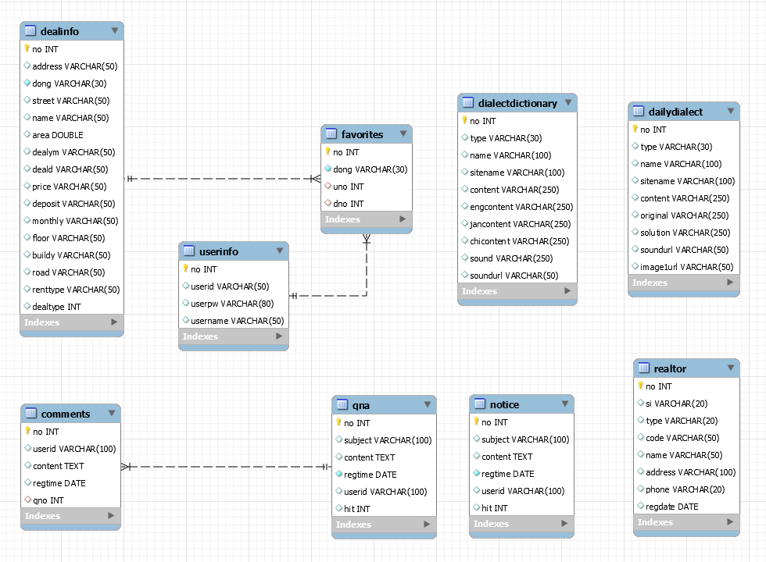
ERD

Slide 5
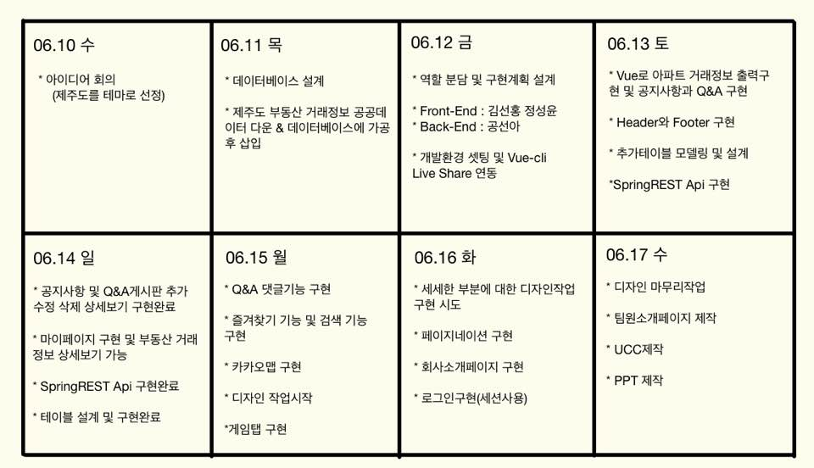
개발일정

Slide 6
개발결과 (화면구성)
공통
로그인
NO 로그인
상단 네비게이션 메뉴
우측 사이드 메뉴
좌측 사이드 메뉴
Footer 네이게이션 메뉴
Index (부동산 매물)
Real Estate
AboutUs
공지사항
QnA
제주 Live
세션 활용
로그인한 사용자 만의 페이지 메뉴
제주도 부동산 매물 즐겨찾기
로그아웃
세션 활용
회원가입
- 아이디 중복 체크
(중복되는 경우 입력창 색 변화
& 알림창)
- 비밀번호 일치 여부
(실시간으로 비밀번호 일치 여부
확인 가능)

Slide 7
개발결과 (구현기능)
제주도 부동산 매물
제주도 부동산 및 중개인 정보
제주도 부동산 매물 목록 조회
부동산 매물 검색
즐겨찾기
상세보기
상세 정보 조회
위치 보기 (카카오 지도)
제주도 부동산 및 중개인 목록 조회
부동산 및 중개인 검색
페이징
상세보기
상세 정보 조회
위치 보기 (카카오 지도)

Slide 8
개발결과 (구현기능)
공지사항
QnA
AboutUs
전체 공지사항 목록 조회
상세보기
상세 정보 조회
수정 / 삭제
전체 QnA 목록 조회
상세보기
상세 정보 조회
수정 / 삭제
해당 QnA 에 대한
댓글 목록 조회
QnA 별 댓글 작성
슬기로운 제주살이 소개
소개글
위치 정보 (카카오 Map)
팀원 소개
별도의 좌측 사이드 메뉴

Slide 9
개발결과 (구현기능)
회원
제주 Live
회원가입
로그인
로그아웃
마이페이지
즐겨찾기한 부동산 매물 조회
즐겨찾기한 부동산 매물 검색
즐겨찾기로 등록된 매물의 ‘동’이 포함된 부동산 매물 목록 조회
제주도 방언 문장 퀴즈
힌트보기
랜덤 문제 출제
제주도 방언 낱말 퀴즈
힌트보기
랜덤 문제 출제
제주도 관련 YouTube 영상
별도의 좌측 사이드 메뉴

Slide 10
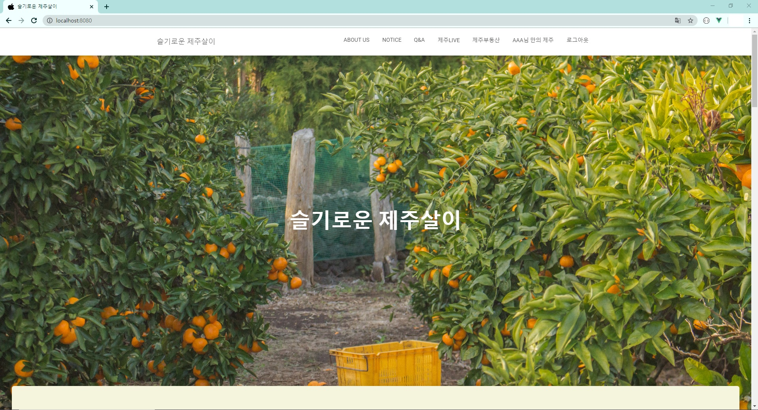
-끝-

